Slide 1





Slide 2
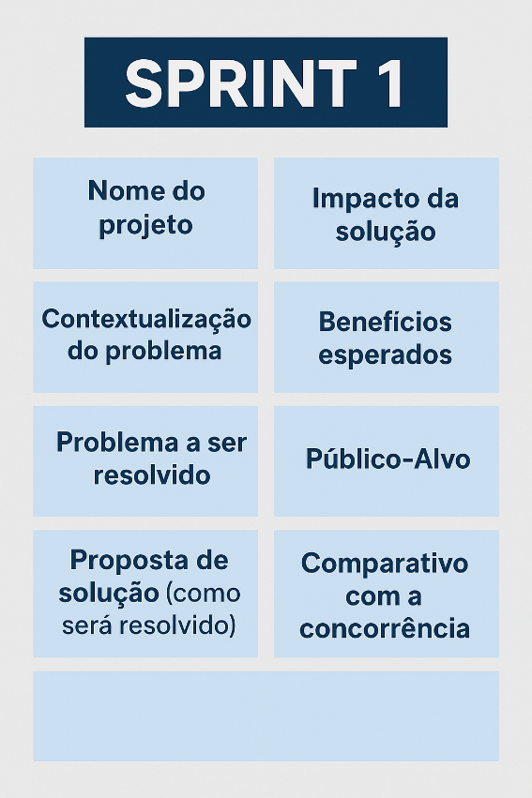
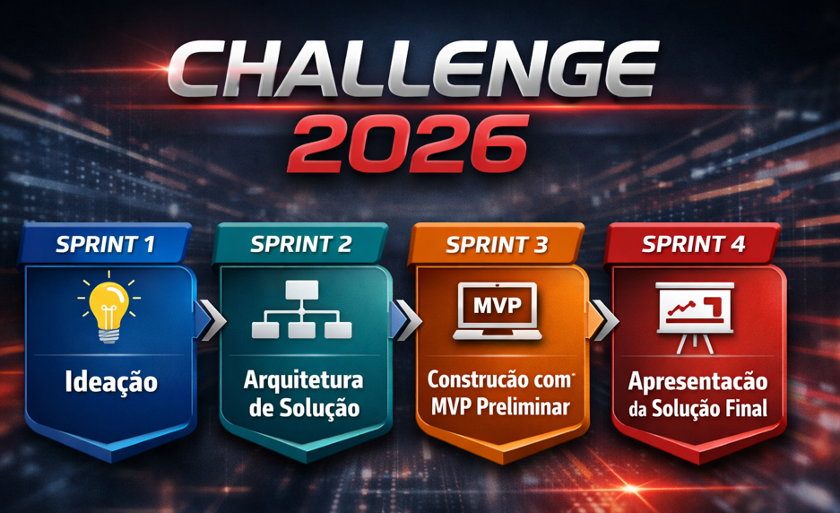
Na SPRINT 1 temos como tema principal a IDEAÇÃO DO PROJETO, onde é esperado que você descreva a ideia inicial de sua solução, e irá permitir aos avaliadores a compreensão do desafio que vem a frente.
O entregável de seu grupo nessa sprint deve ser um arquivo no padrão PowerPoint (PPT), contendo as informações de seu projeto.
Analise cuidadosamente cada slide a seguir e caso tenha dúvidas procure o seu tutor para que ele possa contribuir.

Slide 3

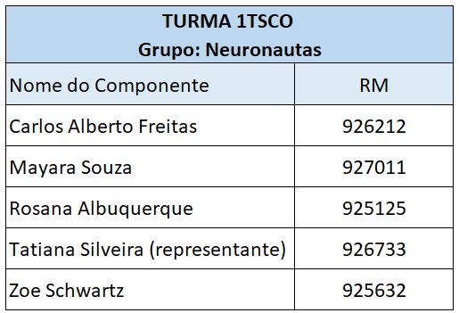
NOME DA SOLUÇÃO/PROJETO
Nome da Equipe: <escolha um nome criativo e significativo>
Nome dos componentes e RM: <veja uma pequena sugestão abaixo>
Aqui também é possível você pode colar a foto de cada componente da equipe e mais alguma informação que julgar pertinente
Observação: A formação dos slides (cores, fontes de texto, imagens, ficam a critério de cada Equipe) faz parte dos critérios de avaliação do projeto.

Slide 4

NOME DA SOLUÇÃO/PROJETO
Um nome envolvente e atraente pode aumentar o interesse e o engajamento da equipe da empresa parceira e demais partes interessadas.
Caso consiga criar um logotipo será muito bem-vindo, pois esse tipo de entrega promove o engajamento e geralmente tem destaque em um ambiente competitivo. Veja um exemplo interessante da solução VoxType que faz transcrição de áudios, criado pelo grupo VoxType.

Slide 5
CONTEXTUALIZAÇÃO DO PROBLEMA
#DICAS
Defina claramente o problema. Qual é a questão a ser resolvida.
Considere o contexto em que o problema está ocorrendo. Isso pode incluir fatores históricos, sociais, econômicos, culturais e políticos que podem estar influenciando a situação.
Tente identificar as causas raiz do problema.
Entenda os fatores que podem contribuir para o problema (podem ser usadas ferramentas de análise como: análise SWOT, matriz de impacto e viabilidade, diagrama de Ishikawa espinha de peixe).
Aqui você pode inserir notícias, gráficos, informações da empresa parceira e tudo mais que a equipe considerar pertinente.

Slide 6
EXEMPLO DE CONTEXTUALIZAÇÃO DO PROBLEMA
A Oracle Corporation, uma das principais empresas globais em tecnologia e serviços de software, é conhecida por seu foco em soluções de banco de dados, nuvem e inovação digital. Com sede em Austin, Texas, a Oracle se destaca pelo desenvolvimento de tecnologias de inteligência artificial e pela oferta de infraestrutura e aplicativos em nuvem que auxiliam empresas de diversos setores a otimizar seus processos e extrair insights valiosos de seus dados. A satisfação do cliente é um pilar central para a empresa, que também monitora a experiência por meio do Net Promoter Score (NPS). O NPS mede a lealdade dos clientes em uma escala de 0 a 10, categorizando as respostas em detratores, neutros e promotores. Esse índice é calculado subtraindo a porcentagem de detratores da porcentagem de promotores, fornecendo uma visão clara sobre a saúde do relacionamento com os clientes e ajudando a definir zonas de classificação que variam de "Encantamento" a "Zona Crítica
Esta metodologia de classificação possibilita à Oracle agrupar a satisfação dos clientes e identificar áreas que necessitam de melhorias ou ajustes para atender às demandas específicas de cada cliente. Após a análise do NPS, a empresa implementa a técnica de "Close de Loop", na qual as informações coletadas são processadas e utilizadas para abordar e resolver as questões de insatisfação dos clientes. Além disso, para facilitar a identificação dos problemas e o desenvolvimento de planos de ação eficazes, os áudios das chamadas são transcritos, otimizando o mapeamento de soluções e a resolução de preocupações dos clientes.
?
Adaptado de ALMEIDA, J.; ANTONIETTE, G.; CARNEIRO, S. ; NAKANISHI, L.; VIEIRA, L. Apresentação TranscripTone Challenge 2024. FIAP, São Paulo, 2024.

Slide 7

PROBLEMA A SER RESOLVIDO
Determine claramente o que você espera alcançar ao resolver esse problema.
Pergunte a si mesmo: "O que espero alcançar?" Isso ajudará a estabelecer metas claras.
Aqui você pode usar a técnica de Storytelling, para contar através da ideia de histórias a problemática apresentada.

Slide 8
EXEMPLO DE PROBLEMA A SER RESOLVIDO
Considerando o contexto apresentado, enfrentamos o desafio de garantir a fidelidade na transcrição de áudios quando comparada com o áudio original. Isso se deve à presença de interferências sonoras, bem como à diversidade de sotaques e gírias entre os clientes, refletindo a rica pluralidade cultural do Brasil.
Ademais, a ferramenta utilizada para a transcrição de áudio muitas vezes não se adequa adequadamente à complexidade do idioma brasileiro, o que amplifica a dificuldade de transcrição precisa.
Essa situação impacta diretamente na elaboração de estratégias de ação e atrasa a resolução das demandas dos clientes. Em várias ocasiões, mais tempo é consumido na análise da transcrição e seu contexto do que na identificação da verdadeira necessidade do cliente, resultando em atrasos na resolução de suas questões e, consequentemente, em sua insatisfação.
Adaptado de ALMEIDA, J.; ANTONIETTE, G.; CARNEIRO, S. ; NAKANISHI, L.; VIEIRA, L. Apresentação TranscripTone Challenge 2024. FIAP, São Paulo, 2024.

Slide 9
PÚBLICO ALVO
Indicar seu público-alvo, a partir do problema a ser resolvido e a proposta de solução apresentada.
Definir e entender o público-alvo permite criar produtos de software que não só atendem às necessidades dos usuários de maneira eficaz, mas também oferecem uma experiência agradável e envolvente, aumentando assim as chances de sucesso do produto no mercado.

Slide 10
PROPOSTA DE SOLUÇÃO
Explicar como a solução proposta resolve o problema e atinge os objetivos definidos de forma clara e convincente.
Aqui você pode incluir: relatórios, gráficos, diagramas, planos, protótipos, alguma documentação e tudo mais que a equipe considerar necessário para ilustrar a ideia.
Durante a ideação você pode utilizar a abordagem Design Thinking, para ajudar na ideação da sua proposta de solução.

Slide 11





EXEMPLO DE PROPOSTA DE SOLUÇÃO
Transcrição do Áudio Utilização de uma ferramenta capaz de transcrever os áudios, separando a voz do atendente e do cliente.
Correção do Contexto Caso a transcrição não seja 100% fiel ao áudio, utilizaremos uma ferramenta capaz de analisar e corrigir o texto, trazendo um melhor contexto para a conversa.
Otimização do Texto Remoção de palavras desnecessárias (preposições) ao longo da conversa, assim filtrando e otimizando ainda mais o texto da transcrição.
Análise de Sentimento Iremos analisar o sentimento do cliente perante a conversa, assim sabendo se é um feedback negativo ou positivo.
Consolidação das Informações Mini relatório com o resumo de todos os passos, apresentando qual o principal problema do cliente, notas e sentimento do cliente quanto ao serviço.
Adaptado de ALMEIDA, J.; ANTONIETTE, G.; CARNEIRO, S. ; NAKANISHI, L.; VIEIRA, L. Apresentação TranscripTone Challenge 2024. FIAP, São Paulo, 2024.

Slide 12

IMPACTOS DA SOLUÇÃO
Associados aos stakeholders: Aqui você pode indicar os principais grupos ou partes interessadas ou afetadas pela solução e como ela pode impactar positivamente as partes afetadas.
Associados a aspectos ambientais e sociais: Aqui você pode avaliar o impacto ambiental da solução, considerando fatores como pegada de carbono, uso de recursos naturais, poluição, etc. Além da solução afetar comunidades locais e a sociedade de uma forma geral.
Associados a viabilidade e escalabilidade: Aqui você pode analisar a viabilidade da implementação da solução pensando nos recursos necessários, prazos e capacidade técnica, além da capacidade de expansão e respectivo impacto para um público maior ou de diferentes contextos.
Associados a métricas de avaliação: Aqui você pode definir indicadores ou métricas que serão utilizados para medir o impacto da solução ao longo do tempo. É importante estabelecer objetivos claros que ajudem acompanhar o progresso.
Associados a sustentabilidade a longo prazo: Aqui você pode considerar como a solução poderá ser sustentável a longo prazo, garantindo que os benefícios não sejam temporários.
Associados a participação da comunidade: A participação e envolvimento da comunidade na concepção e implementação da solução pode fortalecer o impacto? ( se aplicável)

Slide 13
EXEMPLO DE IMPACTOS DA SOLUÇÃO
MELHORIA NO ATENDIMENTO AO CLIENTE
AVANÇOS NA PESQUISA DE MERCADO E ANALISE DE FEEDBACK
Com a implementação de transcrição automatizada e análise de sentimentos, as interações com os clientes se tornam mais eficientes e personalizadas. Isso permite que as empresas respondam prontamente às necessidades e emoções dos clientes, aumentando a satisfação e fidelidade do cliente.
A capacidade de transcrever e analisar grandes volumes de feedback de clientes, incluindo avaliações de produtos e comentários em redes sociais, permite a identificação de tendências e padrões. Este insight é crucial para refinar estratégias de marketing, desenvolver novos produtos e ajustar serviços para atender melhor às demandas do mercado.
APRIMORAMENTO DE PRODUTOS E PROCESSOS
CONTRIBUIÇÃO PARA A RESPONSIVIDADE EMPRESARIAL
A análise detalhada dos sentimentos dos clientes em relação a produtos e serviços ajuda as empresas a identificar pontos críticos para melhorias. Isso pode resultar em ajustes no design de produtos, funcionalidade e usabilidade, bem como na otimização de processos internos para aumentar a eficiência operacional e reduzir custos.
Empresas equipadas com ferramentas que fornecem transcrições precisas e análises de sentimentos podem reagir mais rapidamente às mudanças nas preferências dos consumidores e às condições de mercado, mantendo-se competitivas e inovadoras.
Adaptado de ALMEIDA, J.; ANTONIETTE, G.; CARNEIRO, S. ; NAKANISHI, L.; VIEIRA, L. Apresentação TranscripTone Challenge 2024. FIAP, São Paulo, 2024.

Slide 14

BENEFÍCIOS ESPERADOS
Liste os benefícios que a solução proposta pode oferecer. Isso pode incluir aumento de receita, redução de custos, melhoria da eficiência, satisfação do cliente, vantagem competitiva, entre outros.
Priorize os benefícios: Classifique os benefícios em ordem de importância para as partes interessadas e para o sucesso geral do projeto. Isso ajuda a concentrar os esforços e recursos nos aspectos mais cruciais.
Defina métricas de sucesso: Para cada benefício esperado, estabeleça métricas específicas que permitam medir o progresso e o sucesso. Por exemplo, se o benefício for a redução de custos, a métrica pode ser o valor em dólar economizado.
Quantifique sempre que possível: Quando for possível, forneça números concretos para apoiar seus benefícios esperados. Isso torna mais fácil acompanhar o progresso e avaliar o impacto real da solução.
Considere riscos e incertezas: Reconheça que nem todos os benefícios podem ser garantidos e que há riscos e incertezas envolvidos. Avalie esses fatores e esteja preparado para ajustar suas expectativas, se necessário.

Slide 15
EXEMPLO DE BENEFÍCIOS ESPERADOS
Agilidade nos processos: com transcrições mais claras e precisas, a equipe de suporte ao cliente pode identificar e resolver as questões dos clientes mais rapidamente, acelerando o processo de "Close de Loop" e aumentando a satisfação do cliente.
Inovação e aumento da eficiência: Insights mais precisos e detalhados sobre as expectativas e insatisfações dos clientes podem guiar a inovação dentro da empresa, levando ao desenvolvimento de novos produtos e serviços que melhor atendem às demandas do mercado
Redução de custos: A eficiência trazida por transcrições precisas diminui a necessidade de revisões e retrabalhos, reduzindo o tempo gasto pelos analistas e o custo associado ao tratamento de dados de feedback.
Adaptado de ALMEIDA, J.; ANTONIETTE, G.; CARNEIRO, S. ; NAKANISHI, L.; VIEIRA, L. Apresentação TranscripTone Challenge 2024. FIAP, São Paulo, 2024.

Slide 16
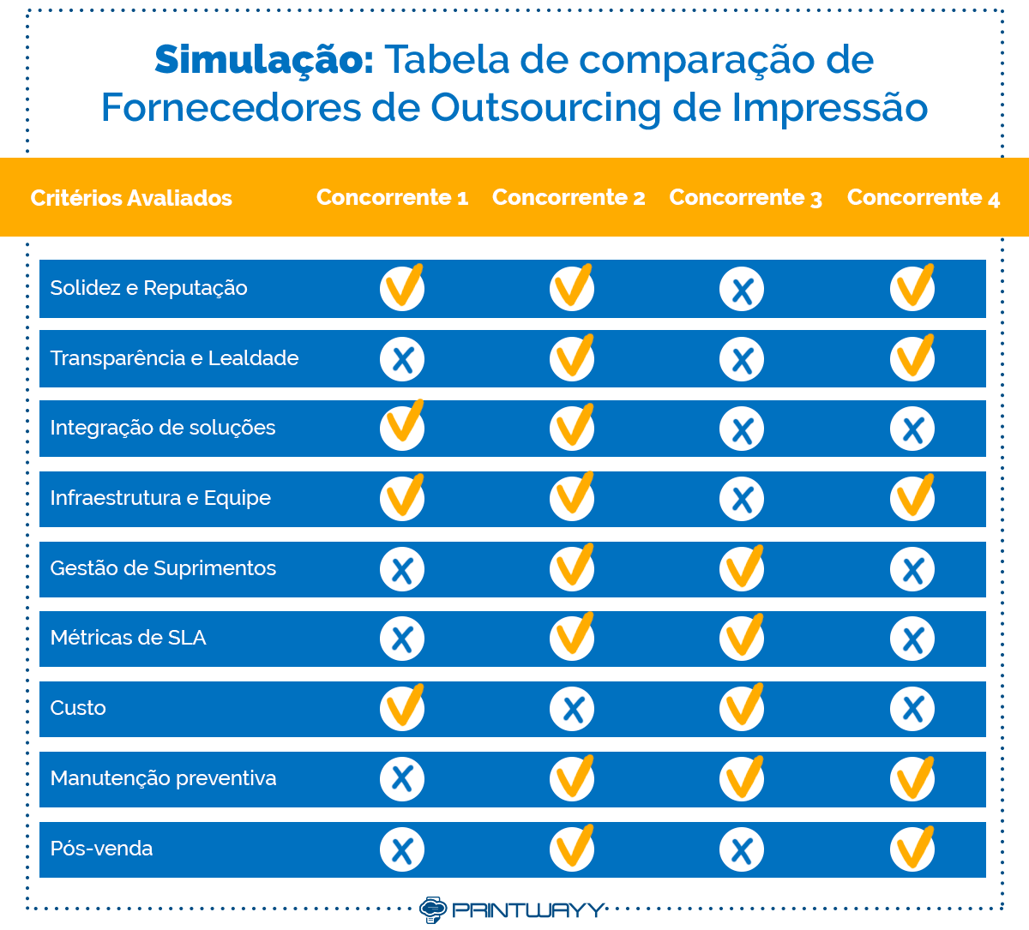
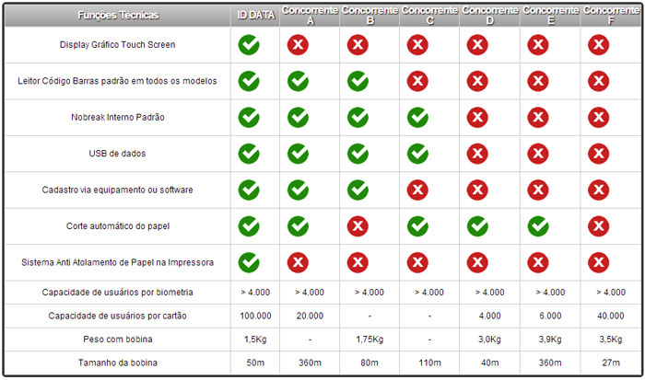
COMPARATIVO COM A CONCORRÊNCIA
Um quadro comparativo destacando os pontos positivos da solução enriquece ainda mais a análise.
Exemplo Ilustrativo – Quadro comparativo de funcionalidades oferecidas de uma determinada solução por concorrentes distintos – Fonte: Google Imagens

Slide 17
Finalização e Agradecimentos
#DICAS
Aqui você pode inserir uma conclusão final e agradecer as pessoas que foi submetida sua apresentação.

